Slide 1

Ils nous demandent de faire quoi là ? JOUER ? C’est ça ?

Slide 2
Oui c’est bien ça !!
Trouver l’inspiration : Jeux “parents”
On définit quelques thèmes avec l’aide de Hachemi :
  HTML, CSS, JS, GIT, PHP, SQL
On cherche des questions/réponses
On lui choisit un nom : PING’DEV
On définit la règle du jeu
On lui choisit un look : de Pingouin “LA CLASSE!!!
Un support : juste des cartes

Slide 3
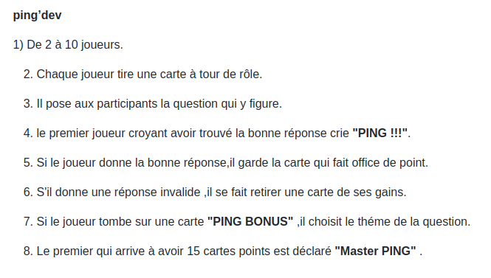
C’est quoi ce jeu ?

Slide 4
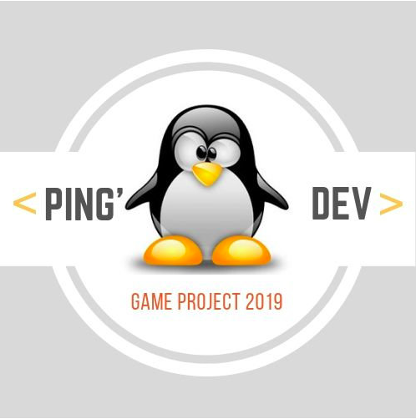
Waouh, t’as le look!!!

Slide 5



A vous de jouer !!!

Slide 6

C’est quoi ces questions !
HTML
CSS
JS

Slide 7
Allez !!! Au boulot !
Tester le jeu
Rajouter des questions et des thèmes
Imprimer les questions (1 couleur/thème)
Améliorer les règles
Le traduire en anglais
...
LAISSER LIBRE COURS AUX IDEES
BONNE CHANCE !

